Slide 1

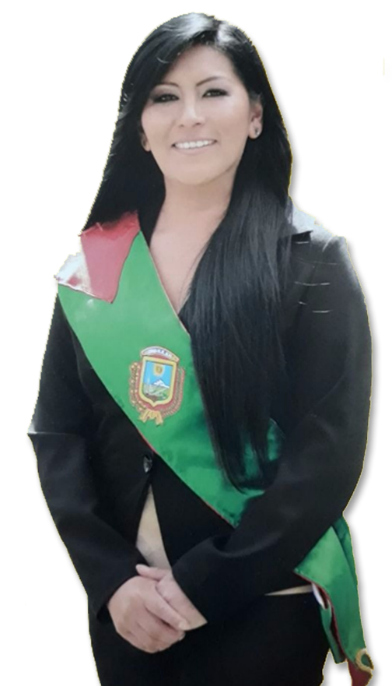
GOBIERNO AUTÓNOMO MUNICIPAL DE EL ALTO
RENDICIÓN PÚBLICA DE CUENTAS FINAL GESTIÓN
2018

Slide 2

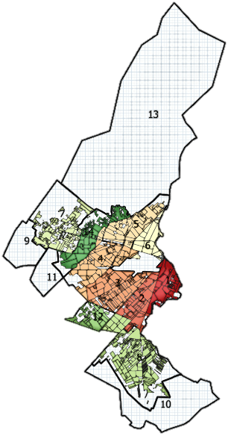
PILARES DE LA GESTIÓN
EL ALTO, CIUDAD SEGURA
VISIÓN:
EL ALTO CON CULTURA, VALORES Y LIDERAZGO PROPIOS, SEGURO, MODERNO, CON EQUIDAD E IGUALDAD DE OPORTUNIDADES, IMPULSA EL DESARROLLO SUSTENTABLE DE LA CIUDAD Y SE ARTICULA A LA REGIÓN.
EL ALTO, CIUDAD DE OPORTUNIDADES
EL ALTO, CIUDAD MODERNA
MISIÓN:
GOBIERNO AUTÓNOMO, TRANSPARENTE, MODERNO Y EFICIENTE.
EL ALTO, CON INSTITUCIONALIDAD

Slide 3
RECAUDACIONES MUNICIPALES
COMPORTAMIENTO DE LA INVERSIÓN PÚBLICA
EJECUCIÓN FÍSICA DE LOS PROYECTOS
ENDEUDAMIENTO
EJECUCIÓN PRESUPUESTARIA
La Gestión Pública
EJECUCIÓN PRESUPUESTARIA DE LA INVERSIÓN POR PILAR DE DESARROLLO
EJECUCIÓN PRESUPUESTARIA FUENTE DE FINANCIAMIENTO

Slide 4
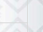
EJECUCIÓN PRESUPUESTARIA
COMPARATIVA

Slide 5
EJECUCIÓN FÍSICO PRESUPUESTARIA
AL 31 DE DICIEMBRE DE 2018

Slide 6
EJECUCIÓN PRESUPUESTARIA
POR PILARES DE DESARROLLO
PILARES DE DESARROLLO | PRESUPUESTO | EJECUCIÓN
EL ALTO, CIUDAD SEGURA | 512.131.118,77 | 432.483.954,66
EL ALTO, CIUDAD MODERNA | 52.991.206,81 | 43.248.643,00
EL ALTO, CIUDAD DE OPORTUNIDADES | 525.777.802,07 | 440.547.078,23
EL ALTO, CON INSTITUCIONALIDAD | 634.108.177,27 | 520.064.731,51
TOTAL | 1.725.008.304,92 | 1.436.344.407,40
Notes:
USEIP

Slide 7
CANTIDAD DE PROYECTOS EJECUTADOS
Bs.
431.628.910,59
Bs.
316.712.133,10
Notes:
VERIFICAR CON USEIP

Slide 8
DISTRIBUCIÓN DEL RECURSO

Slide 9
RECAUDACIONES MUNICIPALES

Slide 10


CUADRO COMPARATIVO RECURSOS PROPIOS CON OTROS MUNICIPIOS
Bs. 1.934.613.944
Bs. 1.243.251.894
Bs. 731.403.987
Bs. 339.364.855
SANTA CRUZ
DE LA SIERRA
LA PAZ
COCHABAMBA
EL ALTO
1.454.539
Hab.
766.468
Hab.
632.013
Hab.
848.452
Hab.

Slide 11
PRESUPUESTO HISTÓRICO [Bs]
2010 – 2018

Slide 12


RESULTADO
HASTA DICIEMBRE DE 2018 SE HA LOGRADO CUBRIR LA PLANIFICACIÓN MUNICIPAL CON EL PRESUPUESTO PROGRAMADO; TRADUCIDOS EN OBRAS Y SERVICIOS CON COMPROMISO Y ESTRATEGIA EN LA ADMINISTRACIÓN DE LOS RECURSOS.
Notes:
SE MODIFICO EL TEXTO DE FORMA, CAMBIANDO A MAYUSCULAS

Slide 13
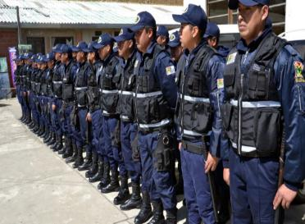
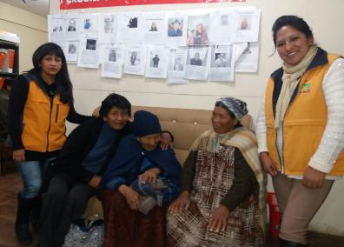
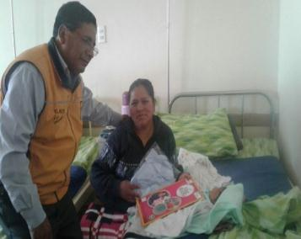
EL ALTO
CIUDAD SEGURA
CONTRIBUIR A LA FORMACIÓN DEL SER HUMANO INTEGRAL, CON SEGURIDAD Y DIGNIDAD MEDIANTE LA EQUIDAD E IGUALDAD DE OPORTUNIDADES
PRESUPUESTO 2018 | 512.131.118,77
EJECUTADO | 432.483.954,66
% DE EJECUCIÓN | 84,45%

Slide 14
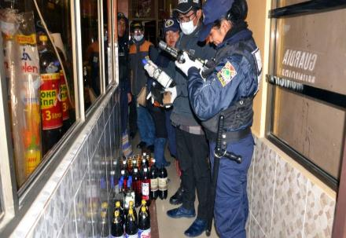
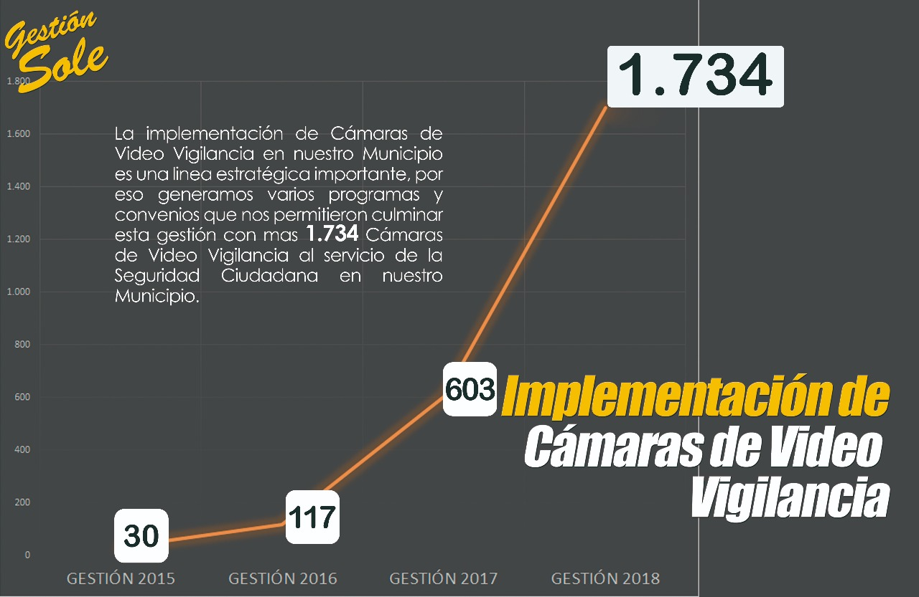
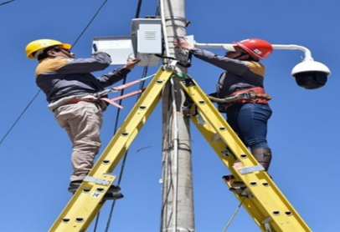
SEGURIDAD CIUDADANA
924 OPERATIVOS EN ACTIVIDADES ECONÓMICAS
FÁBRICAS, BARES CANTINAS, ALOJAMIENTOS.
2.171 BIENES DECOMISADOS Y ENTREGADOS A 60 INSTITUCIONES PÚBLICAS.
27.232 LTS. DE BEBIDAS ALCOHÓLICAS DESTRUIDAS.
9.918 PATRULLAJES PREVENTIVOS REALIZADOS EN UNIDADES EDUCATIVAS, CAMPOS DEPORTIVOS, PLAZAS, PARQUES; PARA LA RECUPERACIÓN DE ESPACIOS PÚBLICOS.
CIUDAD SEGURA
1.734 CÁMARAS DE VIDEO VIGILANCIA INSTALADOS EN UNIDADES EDUCATIVAS FISCALES Y PARTICULARES, ACTIVIDADES ECONÓMICAS Y DEMÁS ESPACIOS DE MAYOR INSEGURIDAD DEL MUNICIPIO.

Slide 15
SEGURIDAD CIUDADANA
2.133 PERSONAS DE UNIVERSIDADES, INSTITUTOS, UNIDADES EDUCATIVAS, JUNTAS VECINALES, ORGANIZACIONES, CAPACITADAS EN PROGRAMAS DE PREVENCIÓN INTEGRAL.
1.393 LUMINARIAS NUEVAS Y ACCESORIOS ADQUIRIDOS.
INVERSIÓN Bs. 3.842.931,00
CIUDAD SEGURA
TOTAL SUPERFICIE CEDIDA
24.662,59 m2
Notes:
LUMINARIAS POR SADM – CAPITAN ULLOA

Slide 16
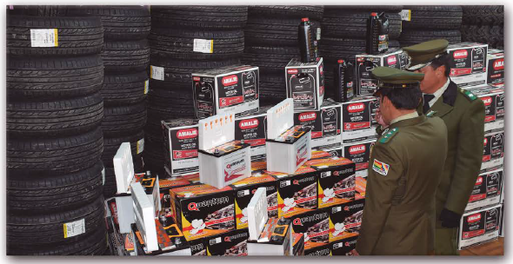
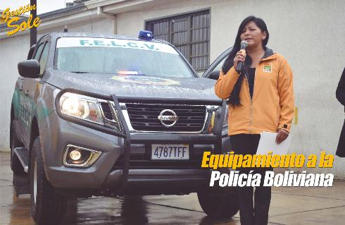
SEGURIDAD CIUDADANA
EQUIPAMIENTO A LA POLICIA BOLIVIANA
INVERSIÓN
Bs.4.136.302,68
COMBUSTIBLE
PARTES Y ACCESORIOS PARA VEHICULOS Y MOTOCICLETAS PATRULLEROS
EQUIPOS Y MATERIAL DE ESCRITORIO
CIUDAD SEGURA

Slide 17
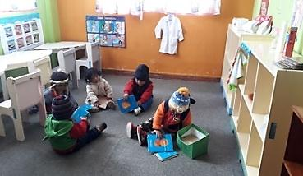
DESARROLLO SOCIAL
DEFENSORÍA DE LA NIÑEZ Y ADOLESCENCIA - DNA
SE ATENDIÓ A 4.143 USUARIOS EN LAS DNA´s, OBTENIENDO 52 SENTENCIAS.
1.259
CASOS ATENDIDOS EN LAS
DNA´s 24 HORAS POR
VIOLENCIA PSICOLÓGICA, FÍSICA ABANDONO Y EXTRAVÍO.
CIUDAD SEGURA
183 CASOS ATENDIDOS EN: ACOGIDA, REINTEGRACIÓN ADOPCION Y ABANDONO DE
NNA´s
INVERSIÓN
Bs 3.207.166,00

Slide 18
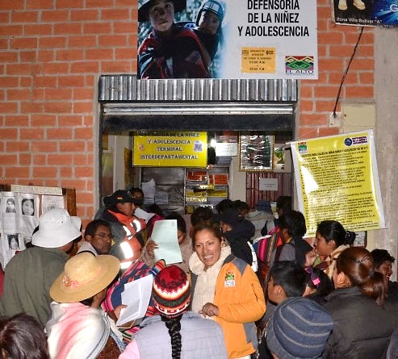
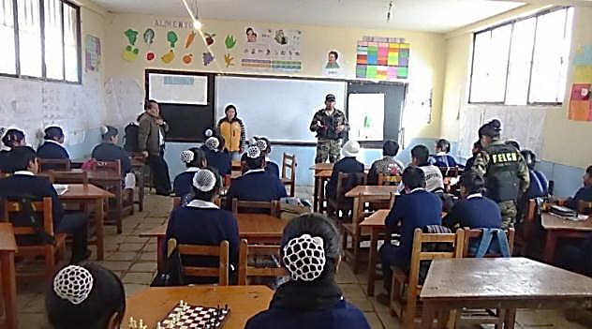
DESARROLLO SOCIAL
28.694 FORMULARIOS DE AUTORIZACIÓN EMITIDOS EN LAS DEFENSORIAS DE LAS TERMINALES
INTERDEPARTAMENTALES Y AEROPUERTO.
CIUDAD SEGURA
OPERATIVO
“MOCHILA SEGURA”
49 UNIDADES EDUCATIVAS INTERVENIDAS
PRECAUTELANDO LA SEGURIDAD DE LOS ADOLESCENTES.

Slide 19
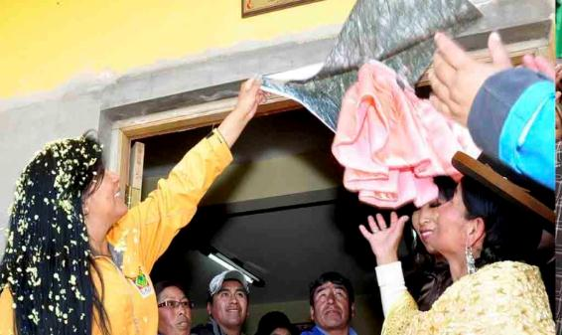
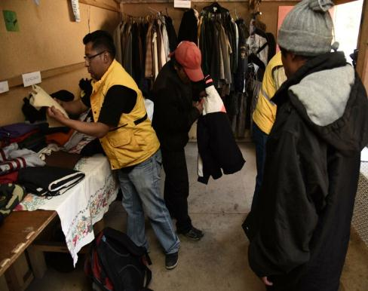
DESARROLLO SOCIAL
REFUGIO TRANSITORIO DE LA MUJER
57 CASOS DE MUJERES ACOGIDAS EN EL REFUGIO TRANSITORIO DE LA MUJER ALTEÑA, CON APOYO BIO-PSICO-SOCIAL.
Bs 332.628,00
CIUDAD SEGURA
PROGRAMA DE INTEGRACIÓN A LA SOCIEDAD DE PERSONAS EN SITUACIÓN DE CALLE
472 PERSONAS EN SITUACIÓN DE CALLE, SE LES BRINDÓ TECHO, ALIMENTO Y LA ASISTENCIA PARA QUE LOGREN REINSERTARSE EN LA SOCIEDAD.
Bs 374.244,00

Slide 20
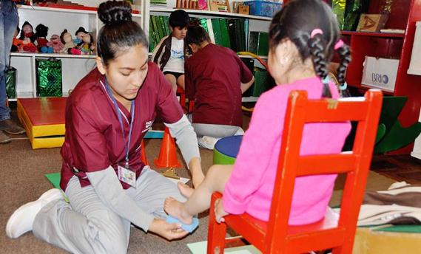
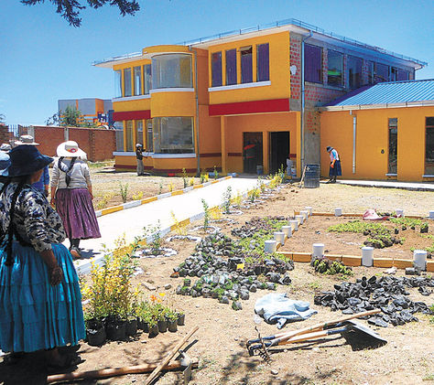
DESARROLLO SOCIAL
CENTRO DE ATENCIÓN TERAPÉUTICA
123 USUARIOS ATENDIDOS ENTRE NNA’s Y FAMILIAS QUE SUFRIERON ALGÚN TIPO DE VIOLENCIA, MEDIANTE TERAPIAS DE MANERA INDIVIDUAL O FAMILIAR.
Bs 377.775,00
CIUDAD SEGURA
SERVICIOS LEGALES INTEGRALES
MUNICIPALES - SLIM
3.439 CASOS ATENDIDOS
POR ALGÚN TIPO DE VIOLENCIA EN RAZÓN DE GÉNERO.
Bs 2.415.189,00

Slide 21
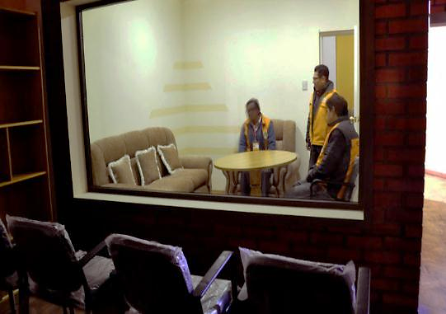
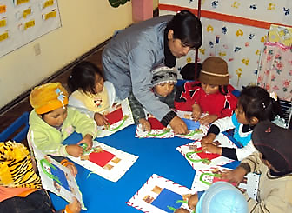
DESARROLLO SOCIAL
SE INAUGURÓ UNA MODERNA CÁMARA GESELL MUNICIPAL, QUE HA LOGRADO ACELERAR LOS PROCESOS LEGALES A VÍCTIMAS DE VIOLENCIA.
CIUDAD SEGURA
PROGRAMA PAN MANITOS
4.023 NIÑAS(OS) BENEFICIADAS(OS) EN 81 CENTROS INFANTILES.
9 ACREDITACIONES DE LOS CENTROS INFANTILES POR EL SEDEGES.
Bs 16.447.824,00

Slide 22
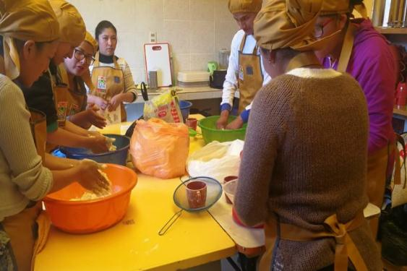
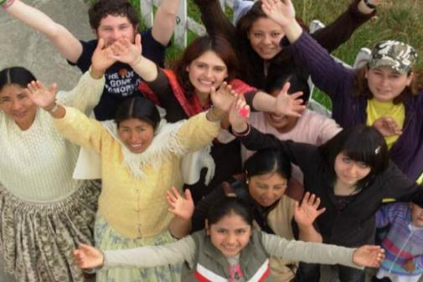
DESARROLLO SOCIAL
PROGRAMA DE FORTALECIMIENTO ECONÓMICO A LA MUJER
1.693 MUJERES DE ESCASOS RECURSOS, MIGRANTES Y EN SITUACIÓN DE VULNERABILIDAD BENEFICIADAS.
CIUDAD SEGURA
PROGRAMA DE ATENCIÓN Y PROMOCIÓN DE DERECHOS DE LA MUJER
78 PARTICIPANTES DE LA ESCUELA MUNICIPAL DE LIDERAZGO
(72 MUJERES Y 6 VARONES).
Bs 476.952,00

Slide 23
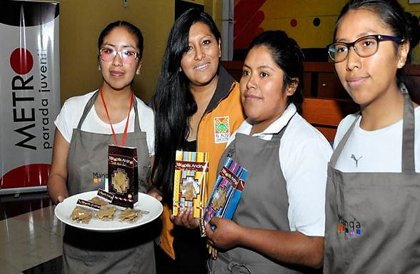

DESARROLLO SOCIAL
41.110 JÓVENES SENSIBILIZADOS EN EL EJERCICIO PLENO DE SUS DERECHOS SEXUALES-REPRODUCTIVOS (AIDAJ)
6.306 JÓVENES CAPACITADOS EN PREVENCIÓN Y ATENCIÓN INTEGRAL
3 JÓVENES INSERTADOS LABORALMENTE.
14 JÓVENES CON CAPITAL SEMILLA.
3.846 JÓVENES CARNETIZADOS (TARJETA JOVEN).
36.817 JÓVENES BENEFICIADOS EN DIFERENTES ÁREAS DEPORTIVAS Y EMPRENDIMIENTOS GASTRONÓMICOS.
CIUDAD SEGURA
Bs. 1.274.724,00

Slide 24
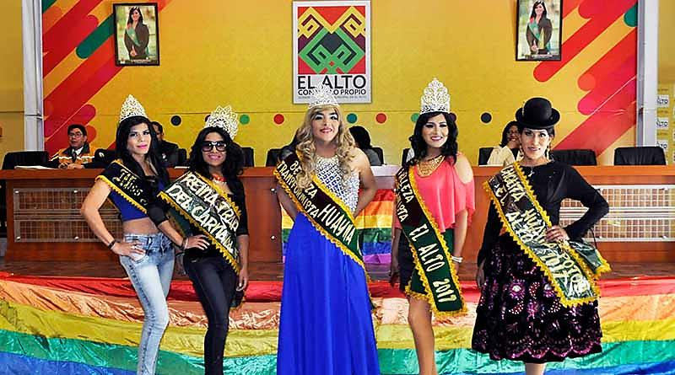
DESARROLLO SOCIAL
PROGRAMA “FORTALECIMIENTO ACCIÓN Y SOCIALIZACIÓN DE LAS LEYES QUE AMPARAN A LA POBLACIÓN TRANSEXUALES, LESBIANAS, GAYS Y BISEXUALES (TLGB) DE EL ALTO.”
210 PERSONAS CON DIVERSA ORIENTACIÓN SEXUAL E IDENTIDAD DE GÉNERO PARTICIPARON DEL FORO DEL DIAGNÓSTICO SITUACIONAL TLGB.
11.001 PERSONAS SENSIBILIZADAS E INFORMADAS SOBRE LA INCLUSIÓN Y LA NORMATIVA TLGB.
CIUDAD SEGURA
Bs. 259.584,00

Slide 25
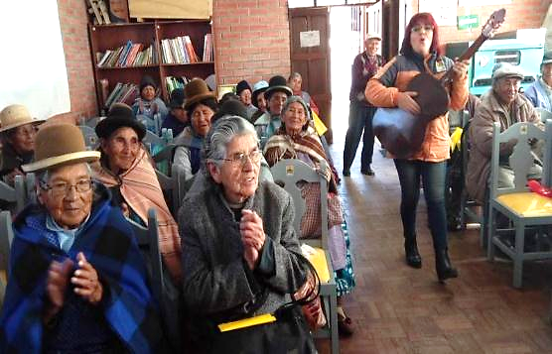
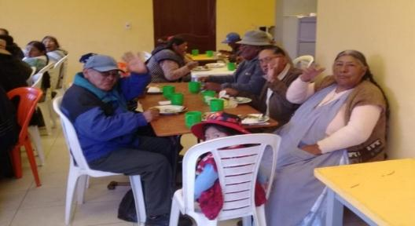
DESARROLLO SOCIAL
ADULTO MAYOR
PROGRAMA VEJEZ ACTIVA Y SALUDABLE
980 BENEFICIADOS CON FISIOTERAPIAS, ACTIVIDADES DE CAPACITACIÓN Y RECREACIÓN
575 BENEFICIARIOS CON LA IMPLEMENTACIÓN DEL COMEDOR POPULAR EN EL AUKI UTA DEL D-3
CIUDAD SEGURA
PROGRAMA RESCATANDO VALORES ANCESTRALES
590 BENEFICIADOS EN ENCUENTROS INTERGENERACIONALES
7.373 BENEFICIADOS EN LA ALFABETIZACIÓN Y POST- ALFABETIZACIÓN
1.306 ADULTOS MAYORES CARNETIZADOS CON ATENCIÓN PREFERENCIAL
Bs. 373.480,00

Slide 26
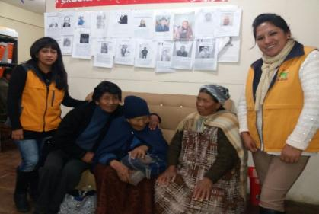
DESARROLLO SOCIAL
PROGRAMA DEFENSA Y RESTITUCIÓN DE DERECHOS DEL ADULTO MAYOR
CASOS ATENDIDOS
PROGRAMA DEFENSA Y RESTITUCIÓN DE DERECHOS
525
Maltratos Intervenidos
87 Extraviados
Restituidos en sus Hogares
90 Abandonos Atención Psico- social
212
Despojo
Atención Psico- social
41 Problemas Laborales
Resueltos
979 Orientaciones Psico-Socio-Legales
41 Desaparecidos Reportados
BENEFICIADOS
1.975 ADULTOS MAYORES
INVERSIÓN
Bs. 667.431,60
CIUDAD SEGURA

Slide 27
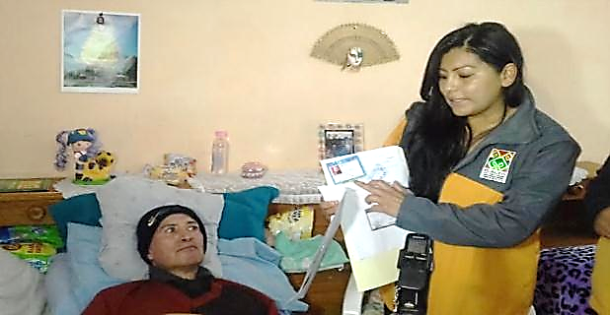
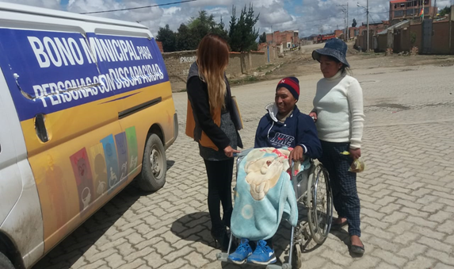
DESARROLLO SOCIAL
BONO MENSUAL MUNICIPAL PARA PERSONAS CON DISCAPACIDAD GRAVE Y
MUY GRAVE
INVERSIÓN
Bs. 6.176.250,00
CANTIDAD DE BENEFICIARIOS:
2.971 PERSONAS BENEFICIADAS CON LOS PAGOS DEL BONO A DOMICILIO Y PUNTO FIJO.
289 PERSONAS CON FISIOTERAPIA A DOMICILIO.
CIUDAD SEGURA

Slide 28
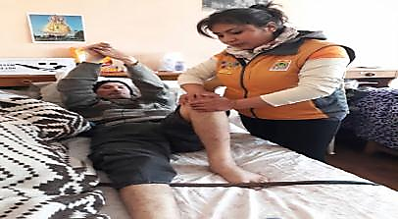
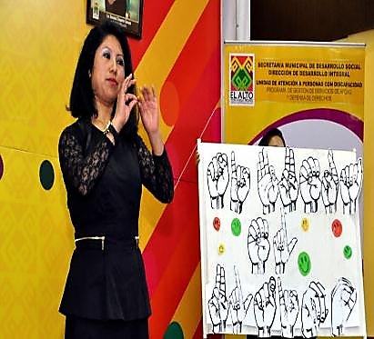
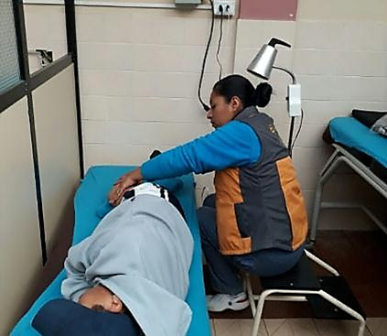
DESARROLLO SOCIAL
CENTROS DE APOYO INTEGRAL COMUNITARIO PARA PERSONAS CON DISCAPACIDAD
663 PERSONAS BENEFICIADAS
CENTROS DE APOYO INTEGRAL COMUNITARIO
TRABAJO SOCIAL
EDUCACIÓN ESPECIAL
FISIOTERAPIA/
KINESIÓLOGO
APOYO PSICOLÓGICO
PSICOPEDAGOGÍA
404 PERSONAS BENEFICIADAS
572 PERSONAS BENEFICIADAS
CIUDAD SEGURA
373 PERSONAS BENEFICIADAS
287 PERSONAS
BENEFICIADAS
INVERSIÓN
Bs. 1.646.390,70

Slide 29
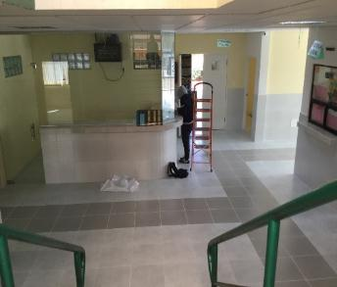
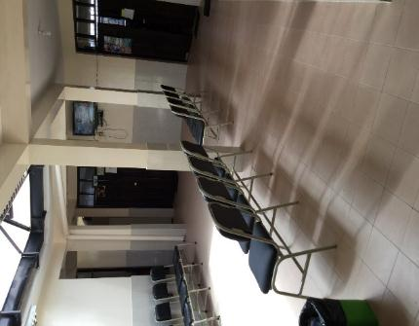
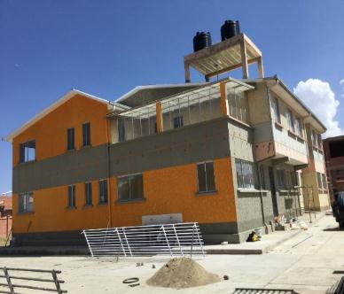
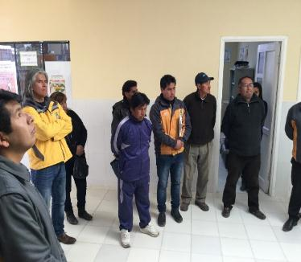
SALUD
8 INFRAESTRUCTURAS CONCLUIDAS
D – 1
REFAC. C.S. SANTA ROSA
INVERSIÓN:
Bs.155.956,35
INVERSIÓN TOTAL
Bs.1.568.055,91
CIUDAD SEGURA
D – 14
REFAC. C.S. PUERTO CAMACHO
INVERSIÓN
Bs.123.250,80
D - 8
REFAC. C. S. SAN FRANCISCO
INVERSIÓN
Bs.99.998,80
D – 8
REFAC. C.S. LOS PINOS
INVERSIÓN
Bs.117.699,83
Notes:
200 CAMARAS PARA CENTROS

Slide 30
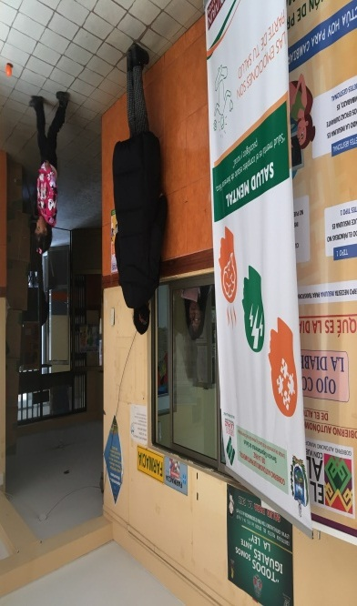
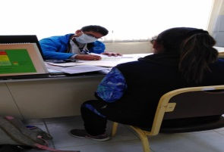
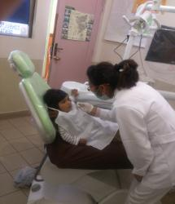
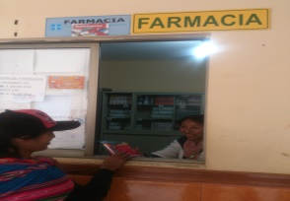
SALUD
SEGUROS - PSSI
2.638.774 PRESTACIONES DE SERVICIO DE SALUD REALIZADOS.
INVERSIÓN Bs. 106.834.980,71
1ER NIVEL - 1.229.717 PRESTACIONES DE SERVICIO INVERSIÓN: Bs. 28.566.103
CIUDAD SEGURA
2DO NIVEL - 988.634 PRESTACIONES DE SERVICIO INVERSIÓN: Bs. 58.009.272.40
ATENCIONES REALIZADAS
DE 0 A 5 AÑOS 137.028
MUJERES EMBARAZADAS Y EN EDAD FÉRTIL 85.579
PERSONAS CON DISCAPACIDAD 2.953
PERSONAS ADULTOS MAYORES 43.586
3ER NIVEL – 420.423 PRESTACIONES ATENDIDAS INVERSIÓN: Bs. 18.178.241,51

Slide 31
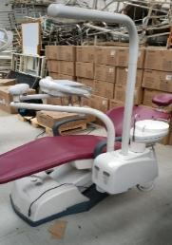
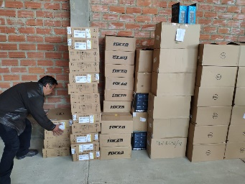
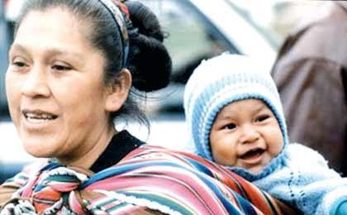

SALUD
SEGUROS Y PROGRAMAS
DESNUTRICIÓN CERO
CIUDAD SEGURA
INVERSIÓN
  PRIMER NIVEL
  Bs. 46.697.009,25
  SEGUNDO NIVEL
  Bs. 39.348.029,41
PRESUPUESTO
Bs. 2.249.929,60
BOLSAS NUTRIBEBE ENTREGADAS:
95.336 unidades
POBLACION BENEFICIADA
NIÑOS/AS 10.593
57 CENTROS DE SALUD BENEFICIARIOS

Slide 32
CIUDAD SEGURA
RESULTADO
MEDIANTE PROGRAMAS Y PROYECTOS SE PRESTARON SERVICIOS EN SEGURIDAD CIUDADANA, PROTECCIÓN SOCIAL, RESTITUCIÓN DE DERECHOS Y SALUD. SE MEJORÓ LA INFRAESTRUCTURA, SE DOTÓ DE EQUIPAMIENTO Y FORTALECIÓ LA ADMINISTRACIÓN.

Slide 33
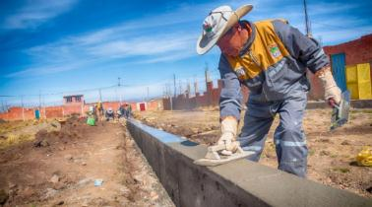
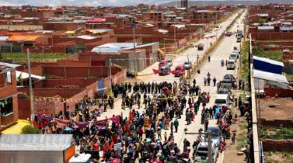
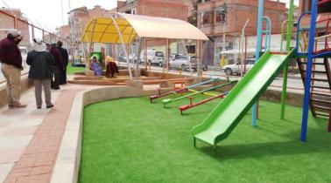
EL ALTO
CIUDAD MODERNA
MEJORAR LAS CONDICIONES FUNCIONALES Y SUSTENTABLES PARA LOGRAR UN MUNICIPIO MODERNO, RUMBO A LA CONSOLIDACIÓN DE LA METRÓPOLI.
PRESUPUESTO 2018 | 52.991.206,81
EJECUTADO | 43.248.643,00
% DE EJECUCIÓN | 81,61%

Slide 34
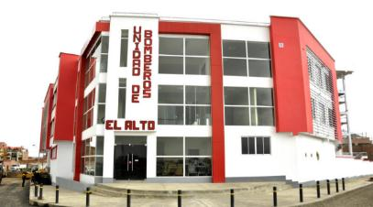
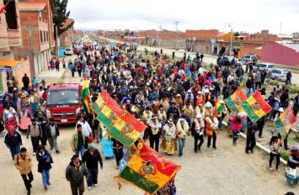
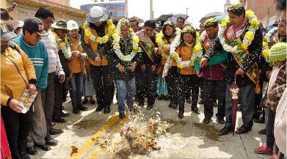
JACH’A OBRAS
CIUDAD MODERNA
INVERSIÓN EJECUTADA
Bs. 19.168.429,34

Slide 35
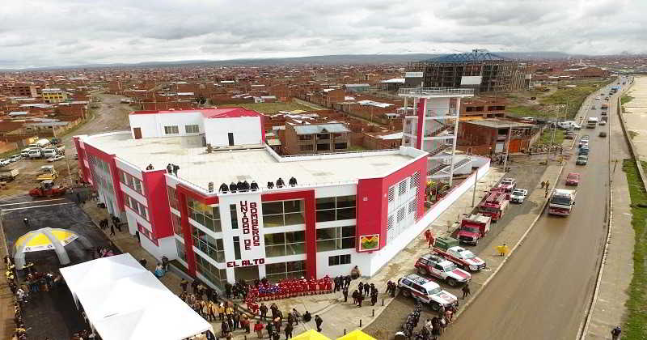
JACH’A OBRAS 2018
(1) ESTACIÓN DE BOMBEROS (D-4)
ENTREGA PÚBLICA
7 DE FEBRERO DE 2018
MONTO CONTRATO
Bs. 15.349.048,60
CIUDAD MODERNA
MONTO EJECUTADO 2018
Bs. 3.322,664,63
FUENTE: D.P.I.P.
Notes:
LA FECHA REAL ES EL 12 DE MARZO

Slide 36


JACH’A OBRAS 2018
(2) CONST. ASFALTO FLEXIBLE AV. MARIA PINTO, AV. OJOS DEL SALADO Y AV. 23 DE MARZO (D-8)
ENTREGA PÚBLICA
30 DE AGOSTO DE 2018
MONTO CONTRATO
Bs. 29.256.429,99
CIUDAD MODERNA
MONTO EJECUTADO 2018
Bs. 6.796.808,57
FUENTE: D.P.I.P.

Slide 37


JACH’A OBRAS 2018
(3) CONST. PAVIMENTO RÍGIDO AV. ALCOCHE (DESDE AV. COHONI A AV. MÉNDEZ ARCOS) (D-5)
ENTREGA DEFINITIVA
4 DE NOVIEMBRE DE 2018
MONTO CONTRATO
Bs. 22.366.062,34
CIUDAD MODERNA
MONTO EJECUTADO 2018
Bs. 7.965.013,20
Notes:
LA DIRECCIÓN DE FISCALIZACIÓN OBSERVO EL MONTO TOTAL EJECUTADO

Slide 38



JACH’A OBRAS 2018
(4) CONST. PAVIMENTO AV. REPÚBLICA BOLIVARIANA DE VENEZUELA ( DE AV. L. CABRERA A U.E. MERCEDES ELIO DE RIVERO) (D-12)
ENTREGA PÚBLICA
12 DE ENERO DE 2019
MONTO CONTRATO
Bs. 22.568.895,44
CIUDAD MODERNA
MONTO EJECUTADO
2018
Bs. 1.083.942,94
FUENTE: D.P.I.P.

Slide 39



OBRAS DISTRITALES
21
OBRAS
CONCLUIDAS
CONST. ENLOSETADO AV. POMAMAYA
CONST. ASFALTO FLEXIBLE AV. CHILCANI (AV. SANTA FE-APROXIMACIÓN AEROPUERTO)
CIUDAD MODERNA
16
OBRAS EN EJECUCIÓN
CONST. TERMINAL METROPOLITANA EL ALTO
EJECUCIÓN TOTAL
Bs. 108.830.306,84
Notes:
POR RECOMENDACIÓN DE LA DIRECCIÓN DE FISCALIZACIÓN SE REEMPLAZO EL MONTO DEL CONTRATO POR EL MONTO APROBADO

Slide 40







OBRAS MUNICIPALES
GESTIÓN DE CAMINOS VECINALES
103 OBRAS EJECUTADAS
CIUDAD MODERNA
INVERSIÓN
Bs. 27.162.219,59
FUENTE: D.P.I.P.

Slide 41
DISTRITO MUNICIPAL 1
DISTRITO MUNICIPAL 5
DISTRITO MUNICIPAL 2
DISTRITO MUNICIPAL 4
DISTRITO MUNICIPAL 3
DISTRITO MUNICIPAL 6
DISTRITO MUNICIPAL 7
SUB ALCALDIAS
DISTRITOS MUNICIPALES
CIUDAD MODERNA
DISTRITO MUNICIPAL 8
DISTRITO MUNICIPAL 10
DISTRITO MUNICIPAL 9
DISTRITO MUNICIPAL 13
DISTRITO MUNICIPAL 11
DISTRITO MUNICIPAL 14
DISTRITO MUNICIPAL 12

Slide 42

DISTRITO MUNICIPAL 1
UNIDAD DE SEGUIMIENTO Y EVALUACIÓN DE INVERSIÓN PÚBLICA

Slide 43




TIPO | NRO PROY
PLAZAS Y PARQUES | 11
INFRAESTRUCTURA URBANA | 10
INFRAESTRUCTURA VIAL | 16
INFRAESTRUCTURA DEPORTIVA | 5
INFRAESTRUCTURA EDUCATIVA | 7
CALLE LOS JAZMINES TEJADA ALPACOMA BAJO
AV. TORREZ EXALTACIÓN 2DA. SECCIÓN
CIUDAD MODERNA
ZONA CHACARISMAL
49
PROYECTOS
EJECUTADOS
U.E. ARMANDO ESCOBAR URIA C. SATELITE
PLAN 482
VILLA EXALTACION 3RA SECCIÓN

Slide 44

DISTRITO MUNICIPAL 2
UNIDAD DE SEGUIMIENTO Y EVALUACIÓN DE INVERSIÓN PÚBLICA

Slide 45





TIPO | NRO PROY
PLAZAS Y PARQUES | 15
INFRAESTRUCTURA VIAL | 25
INFRAESTRUCTURA DEPORTIVA | 15
INFRAESTRUCTURA EDUCATIVA | 13
INFRAESTRUCTURA URBANA | 26
NUEVOS HORIZONTES III
AV. RAFAEL PABON ROSAS PAMPA INDUSTRIAL
CIUDAD MODERNA
CANCHA MULTIPLE BOLIVIAR FORNO
94
PROYECTOS
EJECUTADOS
U.E. VILLA EL CARMEN
EL KENKO DISTRITO - 2

Slide 46

DISTRITO MUNICIPAL 3
UNIDAD DE SEGUIMIENTO Y EVALUACIÓN DE INVERSIÓN PÚBLICA

Slide 47





TIPO | NRO PROY
PLAZAS Y PARQUES | 12
INFRAESTRUCTURA URBANA | 17
INFRAESTRUCTURA DEPORTIVA | 18
INFRAESTRUCTURA VIAL | 35
INFRAESTRUCTURA EDUCATIVA | 10
SAN LUIS II CHARAPAQUI
CENTRO CULTURAL INTI
CIUDAD MODERNA
NUEVA JERUSALEM
92
PROYECTOS
EJECUTADOS
AULAS NIVEL PRIMARIA Y SECUNDARIA U.E. AYACUCHO
CALLE "A“ – LOS SAUCES

Slide 48

DISTRITO MUNICIPAL 4
UNIDAD DE SEGUIMIENTO Y EVALUACIÓN DE INVERSIÓN PÚBLICA

Slide 49





TIPO | NRO PROY
PLAZAS Y PARQUES | 13
INFRAESTRUCTURA VIAL | 35
INFRAESTRUCTURA DEPORTIVA | 14
INFRAESTRUCTURA EDUCATIVA | 17
INFRAESTRUCTURA URBANA | 3
ZONA:SAN FELIPE DE SEQUE
ZONA:23 DE MARZO
CIUDAD MODERNA
ZONA: 16 DE FEBRERO CONSTRUCTORES
82
PROYECTOS
EJECUTADOS
ZONA:VILLA LIBERTAD
ZONA:RIO SECO

Slide 50

DISTRITO MUNICIPAL 5
UNIDAD DE SEGUIMIENTO Y EVALUACIÓN DE INVERSIÓN PÚBLICA

Slide 51






TIPO | NRO PROY
PLAZAS Y PARQUES | 6
INFRAESTRUCTURA VIAL | 59
INFRAESTRUCTURA DEPORTIVA | 11
INFRAESTRUCTURA EDUCATIVA | 7
INFRAESTRUCTURA URBANA | 4
PISOS DE ACERA | 2
ZONA: HUAYNA POTOSI
ZONA: HUAYNA POTOSI
CIUDAD MODERNA
ZONA: MERCURIO
ZONA: HUAYNA POTOSI
89
PROYECTOS
EJECUTADOS
ZONA: N. ASUNCION
ZONA: MARISCAL SUCRE

Slide 52

DISTRITO MUNICIPAL 6
UNIDAD DE SEGUIMIENTO Y EVALUACIÓN DE INVERSIÓN PÚBLICA

Slide 53





TIPO | NRO PROY
PLAZAS Y PARQUES | 5
INFRAESTRUCTURA SOCIAL | 2
INFRAESTRUCTURA VIAL | 8
INFRAESTRUCTURA DEPORTIVA | 3
INFRAESTRUCTURA EDUCATIVA | 13
INFRAESTRUCTURA URBANA | 19
PARQUE INFANTIL 18 DE MAYO
CANCHA U.E. HUYUSTUS REPUBLICA DE AUSTRIA
CIUDAD MODERNA
C. ACHACHICALA (DE C. COPAC. A AV. A.CASTILLO)
50
PROYECTOS
EJECUTADOS
CALLE SANTA ROSA ALTO LA PORTADA
CENTRO INFANTIL MANITOS ALTO LIMA 1RA. SECCION

Slide 54

DISTRITO MUNICIPAL 7
UNIDAD DE SEGUIMIENTO Y EVALUACIÓN DE INVERSIÓN PÚBLICA

Slide 55





TIPO | NRO PROY
PLAZAS Y PARQUES | 15
INFRAESTRUCTURA VIAL | 118
INFRAESTRUCTURA URBANA | 9
INFRAESTRUCTURA DEPORTIVA | 16
INFRAESTRUCTURA SOCIAL | 8
INFRAESTRUCTURA EDUCATIVA | 8
SAN LUIS
EL PROGRESO
CIUDAD MODERNA
SAN ALBERTO
KANTATI
174
PROYECTOS
EJECUTADOS
VILLANDRANI B

Slide 56

DISTRITO MUNICIPAL 8
UNIDAD DE SEGUIMIENTO Y EVALUACIÓN DE INVERSIÓN PÚBLICA

Slide 57






TIPO | NRO PROY
PLAZAS, PARQUES Y ÁREAS VERDES | 2
INFRAESTRUCTURA VIAL | 106
INFRAESTRUCTURA URBANA | 14
INFRAESTRUCTURA DEPORTIVA | 3
EQUIPAMIENTO DE SALUD | 1
CENTRO EDUCATIVO | 1
INFRAESTRUCTURA EDUCATIVA | 24
U.V. SANTOS
U.V. D MERCEDES B
CIUDAD MODERNA
18 DE DICIEMBRE
SAN LUIS SENKATA
151
PROYECTOS
EJECUTADOS
14 DE SEPTIEMBRE
U.E. SAN AGUSTIN

Slide 58

DISTRITO MUNICIPAL 9
UNIDAD DE SEGUIMIENTO Y EVALUACIÓN DE INVERSIÓN PÚBLICA

Slide 59





TIPO | NRO PROY
INFRAESTRUCTURA EDUCATIVA | 4
SISTEMA DE MICRORIEGO | 3
INFRAESTRUCTURA DEPORTIVA | 1
INFRAESTRUCTURA SEDE SOCIAL | 1
SANIDAD ANIMAL | 3
ZONA POMAMAYA ALTA
POMAMAYA
CIUDAD MODERNA
POMAMAYA
12
PROYECTOS
EJECUTADOS
POMAMAYA
POMAMAYA

Slide 60

DISTRITO MUNICIPAL 10
UNIDAD DE SEGUIMIENTO Y EVALUACIÓN DE INVERSIÓN PÚBLICA

Slide 61




TIPO | NRO PROY
INFRAESTRUCTURA DEPORTIVA | 2
ENLOSETADO | 1
INFRAESTRUCTURA URBANA | 5
PARQUES, PLAZAS Y ÁREAS VERDES | 1
PARCOPATA – DISTRITO 10
CIUDAD MODERNA
PARCOPATA – DISTRITO 10
9
PROYECTOS
EJECUTADOS
PARCOPATA – DISTRITO 10
PARCOPATA – DISTRITO 10

Slide 62

DISTRITO MUNICIPAL 11
UNIDAD DE SEGUIMIENTO Y EVALUACIÓN DE INVERSIÓN PÚBLICA

Slide 63




TIPO | NRO PROY
INFRAESTRUCTURA URBANA | 1
ENLOSETADO | 1
INFRAESTRUCTURA EDUCATIVA | 1
OCOMISTO– DISTRITO 11
CIUDAD MODERNA
TACACHIRA– DISTRITO 11
3
PROYECTOS
EJECUTADOS
TACACHIRA– DISTRITO 11
TACACHIRA– DISTRITO 11

Slide 64

DISTRITO MUNICIPAL 12
UNIDAD DE SEGUIMIENTO Y EVALUACIÓN DE INVERSIÓN PÚBLICA

Slide 65





TIPO | NRO PROY
PLAZAS, PARQUES Y ÁREAS VERDES | 3
INFRAESTRUCTURA VIAL | 37
INFRAESTRUCTURA URBANA | 5
INFRAESTRUCTURA DEPORTIVA | 3
INFRAESTRUCTURA EDUCATIVA | 2
URB. SANTA MARIA
URB. LAS RETAMAS I
CIUDAD MODERNA
URB. INTI
50
PROYECTOS
EJECUTADOS
URB. FATRAVI
URB. LAS RETAMAS I

Slide 66

DISTRITO MUNICIPAL 13
UNIDAD DE SEGUIMIENTO Y EVALUACIÓN DE INVERSIÓN PÚBLICA

Slide 67



TIPO | NRO PROY
INFRAESTRUCTURA SOCIAL | 2
INFRAESTRUCTURA DEPORTIVA | 3
INFRAESTRUCTURA EDUCATIVA | 1
CONST. CASA ARTESANAL MILLUNI BAJO
CIUDAD MODERNA
CONST. GRADERIAS EN CANCHA DE FUTBOL –EL INGENIO
6
PROYECTOS
EJECUTADOS
CONST. MURO PERIMETRAL U.E. MILLUNI

Slide 68

DISTRITO MUNICIPAL 14
UNIDAD DE SEGUIMIENTO Y EVALUACIÓN DE INVERSIÓN PÚBLICA

Slide 69





TIPO | NRO PROY
PLAZAS Y PARQUES | 5
CANCHAS | 14
INFRAESTRUCTURA URBANA | 14
INFRAESTRUCTURA VIAL | 143
INFRAESTRUCTURA EDUCATIVA | 21
VILLA COOPERATIVA NORTE – DISTRITO 14
COMUNIDAD MILLUNI BAJO – DISTRITO 14
CIUDAD MODERNA
PALESTINA – DISTRITO 14
197
PROYECTOS
EJECUTADOS
CALLE CUSCO BAUTISTA SAAVEDRA U.V.H – DISTRITO 14
U.E. KOLLASUYU – DISTRITO 14

Slide 70
GESTIÓN
AMBIENTAL
CIUDAD MODERNA

Slide 71


ÁREAS VERDES Y FORESTACIÓN
ESPACIOS DE RECREACIÓN
SE HA LOGRADO MANTENER 116.155,42 M2 DE ÁREAS VERDES CON 98 INTERVENCIONES EN JARDINERAS, PLAZAS Y PARQUES
INVOLUCRAMIENTO SOCIAL
3.565 PERSONAS DE UNIVERSIDADES, UNIDADES EDUCATIVAS Y SECTOR PRIVADO CAPACITADAS EN “EDUCACIÓN Y CUIDADO FORESTAL”.
AMPLIACIÓN DE ESPACIOS O AREAS VERDES.
24.699 PLANTINES PARA FORESTACIÓN EN ESPACIOS Y AREAS IDENTIFICADAS.
CIUDAD MODERNA

Slide 72



CONTROL AMBIENTAL
EN CUMPLIMIENTO A NORMATIVA AMBIENTAL, SE REALIZÓ:
364 MONITOREOS DE CALIDAD AMBIENTAL DEL AIRE EN ESPACIOS DE MAYOR CONCENTRACIÓN POBLACIONAL.
99 MONITOREOS ATMOSFÉRICOS A INDUSTRIAS.
285 MONITOREOS HÍDRICO A INDUSTRIAS
450 FUMIGACIONES Y DESRATIZADAS
CENTROS DE SALUD Y UNIDADES EDUCATIVAS.
501 LICENCIAS AMBIENTALES
CIUDAD MODERNA

Slide 73



GESTIÓN DE RIESGOS
6.028 ACCIONES DE LIMPIEZA DE SUMIDEROS REALIZADOS DE MANERA OPORTUNA, PREVIA A TEMPORADA DE LLUVIAS
255 CASOS ATENDIDOS DE EMERGENCIA.
26.915 ML DE ACCIONES DE ENCAUSE Y ENCAMELLONADO (RIO SECO, SEKE, LARKAJAHURA Y NEGRO)
CIUDAD MODERNA
575 ACCIONES DE LIMPIEZA Y TRATAMIENTO DE BOCAS DE TORMENTA.
418 ACCIONES DE LIMPIEZA Y TRATAMIENTO DE CÁMARAS DE INSPECIÓN.
INVERSIÓN Bs. 7.779.046,01

Slide 74



AGUA Y SANEAMIENTO
AGUA POTABLE
5 SECTORES CON INTERVENCIÓN DE AMPLIACIÓN DE RED DE AGUA
(SECTOR CENTRAL, NOROESTE, C, D, E)
DISTRITOS 2, 3, 7 Y 8
INVERSIÓN Bs. 7.102.771,31
CIUDAD MODERNA
ALCANTARILLADO SANITARIO
SECTOR NOROESTE DISTRITO 7, FASE 4
DISTRITO 8
Y SALUIS II DISTRITO 12 INVERSIÓN Bs. 24.167.842,32
9.217 HABITANTES BENEFICIADOS

Slide 75
PROYECTOS EN AGUA POTABLE, SANEAMIENTO, DRENAJE PLUVIAL Y RECURSOS HÍDRICOS
CIUDAD MODERNA

Slide 76



GESTIÓN DE RESIDUOS
578.515,28 Km. DE VÍAS CON ASEO URBANO.
INVERSIÓN: Bs. 118.158.529,04
258.714,47 TONELADAS DE RESIDUOS SÓLIDOS RECOLECTADOS TRANSFORMADOS.
INVERSIÓN: Bs. 31.086.813,31
BENEFICIANDO A 10 DISTRITOS URBANOS Y 4 DISTRITOS RURALES CON OPERATIVOS DE LIMPIEZA PROGRAMADOS.
CIERRE DEL RELLENO SANITARIO
CELDAS 1,2 Y 4,CERCO PERIMETRAL.
INVERSIÓN : Bs. 3.120.000,00
CIUDAD MODERNA
Notes:
COLOCARLA 3RA FOTO

Slide 77




MOVILIDAD URBANA
EDUCACIÓN VIAL
SE CAPACITARON A 4.911 ESTUDIANTES NIÑ@S DE DISTINTAS UNIDADES EDUCATIVAS
CIUDAD MODERNA
CICLOVIA RECREATIVA DOMINICAL
“EL ALTO A TODO PEDAL”
3 CICLOVÍAS REALIZADAS
CON PARTICIPACIÓN DE
61.206 PERSONAS

Slide 78

SISTEMA DE TRANSPORTE
“WAYNA BUS”
RUTA CIRCULAR
5.594.780 USUARIOS TRANSPORTADOS
RUTA VENTILLA
217.926 USUARIOS TRANSPORTADOS
MONTO RECAUDADO – USUARIOS TRANSPORTADOS
CIUDAD MODERNA

Slide 79
CIUDAD MODERNA
RESULTADO
SE HA IMPLEMENTADO PROYECTOS DE INFRAESTRUCTURA URBANA, AMPLIACIÓN DE REDES DE AGUA, SANEAMIENTO BÁSICO, ASÍ TAMBIÉN PROGRMAS DE ATENCIÓN Y SERVICIO OPORTUNO EN LA GESTIÓN DE RIESGOS.

Slide 80



EL ALTO
CIUDAD DE OPORTUNIDADES
CONVERTIR A LA CIUDAD DE EL ALTO EN EL MOTOR ECONÓMICO DEL DEPARTAMENTO DE LA PAZ, PARA EL DESARROLLO DE LAS ACTIVIDADES PRODUCTIVAS, INDUSTRIALES, COMERCIALES Y EMPLEO CON CALIDAD.
PRESUPUESTO 2018 | 525.777.802,07
EJECUTADO | 440.547.078,23
% DE EJECUCIÓN | 83,79%

Slide 81




DESARROLLO ECONÓMICO
7 CURSOS DE ESPECIALIZACIÓN EN LOS RUBROS DE MADERA, CUERO, ORFEBRERÍA, METAL MECÁNICA, FLORICULTURA, PELUQUERÍA Y ALIMENTOS.
375 ARTESANOS BENEFICIADOS
16 CURSOS BÁSICOS EN TEJIDOS. BENEFICIANDO A 296 MUJERES EN ESTADO VULNERABLE.
CIUDAD DE OPORTUNIDADES
1 APLICACIÓN MÓVIL IMPLEMENTADA
PARA PROMOCIONAR Y COMERCIALIZAR PRODUCTOS ARTESANALES
7 FERIAS PROMOCIONALES BENEFICIANDO A 2.407 ARTESANOS EXPOSITORES

Slide 82



DESARROLLO ECONÓMICO
CENTRO DE INNOVACIÓN PRODUCTIVA ARTESANAL EN MADERA
CIUDAD DE OPORTUNIDADES
SE CAPACITÓ A 40 ARTESANOS EN EL RUBRO MADERA.
630 MOBILIARIOS ENTREGADOS 21 UNIDADES EDUCATIVAS BENEFICIADAS
1346 ESTUDIANTES BENEFICIARIOS
10 MESAS Y 20 SILLAS POR UNIDAD EDUCATIVA

Slide 83




DESARROLLO ECONÓMICO
CULTURA TURÍSTICA
PROMOCIÓN RUTAS TURÍSTICAS
5.678 NIÑOS CAPACITADOS EN 15 UNIDADES EDUCATIVAS.
SE TUVO 1.068 PARTICIPANTES EN
17 RUTAS TURÍSTICAS Y TURISMO DE AVENTURA.
CIUDAD DE OPORTUNIDADES
3 ESPACIOS TURÍSTICOS MEJORADOS EN CUANTO A SU INFRAESTRUCTURA.
45 EDUCADORES TURÍSTICOS CAPACITADOS.

Slide 84



DESARROLLO ECONÓMICO
EMPREDIMIENTO JUVENIL Y CREACIÓN DE NUEVAS EMPRESAS.
2.775 ESTUDIANTES CAPACITADOS EN CULTURA EMPRENDEDORA.
CIUDAD DE OPORTUNIDADES
2.417 MODELOS DE NEGOCIO CONSOLIDADOS.
486 PLANES DE NEGOCIO GENERADOS
8 EMPRESAS EN FUNCIONAMIENTO

Slide 85



DESARROLLO ECONÓMICO
CAMPAÑAS DE SANIDAD ANIMAL
12.994
CABEZAS DE GANADO ASISTIDAS
2.057 CABEZAS DE GANADO BOVINO
5.477 CABEZAS DE GANADO OVINO
5.340 CABEZAS DE GANADO CAMÉLIDO
120 CABEZAS DE GANADO PORCINO
CIUDAD DE OPORTUNIDADES
EMERGENCIAS AGROPECUARIAS
ASISTENCIAS POR DESASTRES CLIMÁTICOS
1.089 FAMILIAS DOTADAS CON 6.674 BOLSAS DE AFRECHO.
1.300 FAMILIAS DOTADAS CON BOLSAS DE SEMILLA DE AVENA DE 50 KG.

Slide 86




DESARROLLO ECONÓMICO
CARPAS SOLARES EN UNIDADES EDUCATIVAS
21 CARPAS SOLARES REACONDICIONADAS.
1.020 ESTUDIANTES Y PROFESORES CAPACITADOS EN LA PRODUCCIÓN HORTÍCOLA EN CARPAS SOLARES.
CIUDAD DE OPORTUNIDADES
SANIDAD VEGETAL
350 HA. CUBIERTAS EN EL CULTIVO DE PAPA CON LA CAMPAÑA DE SANIDAD VEGETAL.
21 TÉCNICOS CAPACITADOS EN EL MANEJO SANITARIO DE PLAGAS Y ENFERMEDADES EN EL CULTIVO.
500 PRODUCTORES CAPACITADOS EN EL CULTIVO DE PAPA.

Slide 87



SERVICIOS MUNICIPALES
MINGITORIOS
INVERSIÓN: Bs. 791.374,87
RECAUDACIÓN: Bs. 843.675
MATADERO
INVERSIÓN: Bs. 4.323.814,33
RECAUDACIÓN: Bs. 2.092.761
EL SERVICIO DE FAENEO
CEMENTERIOS
CIUDAD DE OPORTUNIDADES
INVERSIÓN: Bs. 219.512,43
RECAUDACIÓN : Bs. 403.709
MONTO RECAUDADO
Bs. 3.340.145

Slide 88


DESARROLLO ECONÓMICO
FERIAS Y MERCADOS
CUMPLIMIENTO LEY 291
DE REGULARIZACIÓN DE
ASENTAMIENTOS Y PAGO DE PATENTES
100 OPERATIVOS DE CONTROL
100 INSPECCIONES Y NOTIFICACIONES
CIUDAD DE OPORTUNIDADES
257 ASOCIACIONES GREMIALES AUTORIZADAS EN EL PAGO DE PATENTES QUE MEJORÓ LA RECAUDACIÓN EN 65% RESPECTO A LA GESTIÓN 2017.
44 CAMPAÑAS DE LIMPIEZA Y CONTROL DE FUNCIONAMIENTO DE MERCADOS

Slide 89







DESARROLLO HUMANO
EDUCACIÓN
PROYECTOS DE INFRAESTRUCTURA Y EQUIPAMIENTO
17
TIPOLOGÍAS DE EQUIPAMIENTO
MONTO EJECUTADO
Bs. 19,33 MILLONES
31%
24
AYNIS EDUCATIVOS
MONTO EJECUTADO
Bs. 351.470,00
195
PROYECTOS DE INFRAESTRUCTURA
MONTO EJECUTADO
Bs. 20,76 MILLONES
CIUDAD DE OPORTUNIDADES
14%
Notes:
SE INCORPORO LOS DATOS DEL AYNI EDUCATIVO EL CUAL ESTA CONSOLIDADO CON LA DIRECCIÓN DE EDUCACIÓN (LOS MISMOS NO ESTABAN EN LOS INFORMES PRESENTADOS)

Slide 90



DESARROLLO HUMANO
EDUCACIÓN
PROGRAMAS EJECUTADOS
PROGRAMA ALIMENTACIÓN COMPLEMENTARIA
PROGRAMA MUNICIPAL DE APOYO AL DESARROLLO INFANTIL
RACIONES LIQUIDAS Y SOLIDAS
99,15 MILLONES
MONTO TOTAL
Bs. 85.815.803,39
NIÑOS Y NIÑAS BENEFICIADOS
30.968
MONTO EJECUTADO
Bs. 6.19 MILLONES
8 %
CIUDAD DE OPORTUNIDADES
FUENTE: D.P.I.P.

Slide 91



EDUCACIÓN
ESCUELAS SALUDABLES
72 UNIDADES EDUCATIVAS 2DA FASE DE IMPLEMENTACIÓN
CIUDAD SEGURA
190 UNIDADES EDUCATIVAS INSCRITAS PARA LA 3RA FASE DE IMPLEMENTACIÓN DEL PROGRAMA DE MANERA VOLUNTARIA Y ESCRITA
30 UNIDADES EDUCATIVAS DISPONEN DE UN HUERTO ESCOLAR.

Slide 92



DEPORTES
2 CENTROS DE PSICOMOTRICIDAD DEPORTIVA PARA NIÑOS DE 4 A 6 AÑOS.
APROBACIÓN DE LA LEY MUNICIPAL DEL DEPORTE
60 ESCUELAS DEPORTIVAS MUNICIPALES FORTALECIDAS EN LOS 14 DISTRITOS
CIUDAD SEGURA
SE CUENTA CON MÁS DE 20 INSTRUCTORES ESPECIALIZADOS DE TODAS LAS DISCIPLINAS DEPORTIVAS
3.600 NIÑOS, NIÑAS Y ADOLESCENTES (DE 6 A 17 AÑOS) BENEFICIADOS DE LAS ESCUELAS DEPORTIVAS MUNICIPALES

Slide 93



DEPORTE
D-1
REFAC. MULTIFUNCIONAL SATELITE L/ DISTRITAL 1
INVERSIÓN
Bs. 179.167,64
D-14
CONST. CANCHA DE FUTSAL BAUTISTA SAAVEDRA U.V. B-2 L/DISTRITAL 14
INVERSIÓN
Bs. 385.352,81
CIUDAD DE OPORTUNIDADES
D-4
REFAC. CENTRO DESARROLLO GRAN PODER L/DISTRITAL 4
INVERSIÓN
Bs. 104.982,98

Slide 94








CULTURA
PROMOCIÓN Y CONSERVACIÓN DE CULTURA Y PATRIMONIO
LA ESCUELA MUNICIPAL DE ARTES CUENTA CON
8 DISCIPLINAS
CIUDAD DE OPORTUNIDADES
ALUMNOS REGULARES
3.801
ACTIVIDADES CULTURALES Y CÍVICAS
462
MONTO EJECUTADO
Bs. 6.168.373,20

Slide 95
CIUDAD DE OPORTUNIDADES
RESULTADO
SE ATIENDE A NECESIDADES PRIORIZADAS EN INFRAESTRUCTURA, EQUIPAMIENTO Y SERVICIOS; AL DESARROLLO HUMANO INTEGRAL; LA PRODUCCIÓN AGROPECUARIA; INNOVACIÓN PRODUCTIVA; PROMOCIÓN ECONÓMICA Y EMPLEO.

Slide 96
EL ALTO
CON INSTITUCIONALIDAD
ALCANZAR MAYORES NIVELES DE EFECTIVIDAD Y CAMBIO TRANSFORMADOR, CON UNA ACCIÓN COORDINADA Y CONCERTACIÓN INTERINSTITUCIONAL PARA LA GESTIÓN INTEGRAL DEL DESARROLLO MUNICIPAL, BAJO EL LIDERAZGO INSTITUCIONAL DEL GAMEA.
PRESUPUESTO 2018 | 634.108.177,27
EJECUTADO | 520.064.731,51
% DE EJECUCIÓN | 82,02%

Slide 97


CAPACITACIÓN A LOS ACTORES SOCIALES
4to SEMINARIO
3.000 PARTICIPANTES ENTRE PRESIDENTES, DIRECTIVAS Y VECINOS EN GENERAL DE LAS URBANIZACIONES DE LOS 14 DISTRITOS MUNICIPALES
LEY Nº 341
“PARTICIPACIÓN Y CONTROL SOCIAL”.
INSTITUCIONALIDAD

Slide 98

ADMINISTRACIÓN TERRITORIAL
GESTIÓN | PLANIMETRÍAS | Nº DE DISTRITOS BENEFICIADOS | ZONIFICACIONES | Nº DE DISTRITOS BENEFICIADOS
2018 | 25 | 7 | 9 | 3
2017 | 23 | 6 | 10 | 5
2016 | 36 | 9 | 13 | 5
2015 | 17 | 7 | 23 | 7
DETALLE | INGRESADOS | DESPACHADOS | %
REGISTROS CATASTRALES Y CARTOGRAFÍA | 6.828 | 6.828 | 100%
TRAZOS VIALES Y NOMINACIÓN DE CALLES | 717 | 700 | 98%
REQUERIMIENTO FISCALES - OFICIOS JUDICIALES - LIMITES TERRITORIALES | 932 | 932 | 100%

Slide 99
RESUMEN POR PROGRAMAS

Slide 100
DESARROLLO HUMANO INTEGRAL
MUJER

Slide 101
INFRAESTRUCTURA PÚBLICA
PROG. | DESCRIPCIÓN | PRESUPUESTO | EJECUTADO | %
11 | SANEAMIENTO BÁSICO | 117.690.072,17 | 65.483.816,69 | 55,64%
14 | ASEO URBANO, MANEJO Y TRATAMIENTO DE RESIDUOS SÓLIDOS | 152.392.327,93 | 149.356.733,83 | 98,01%
17 | INFRAESTRUCTURA URBANA Y RURAL | 184.054.816,45 | 161.166.421,96 | 87,56%
18 | GESTIÓN DE CAMINOS VECINALES | 35.644.459,02 | 32.269.358,85 | 90,53%
27 | VIALIDAD Y TRANSPORTE PÚBLICO | 45.341.997,71 | 45.190.647,06 | 99,67%
31 | GESTIÓN DE RIESGOS | 8.223.204,18 | 8.220.757,19 | 99,97%
38 | PLAZAS PARQUES Y ÁREAS VERDES | 22.493.353,37 | 20.887.827,00 | 92,86%
98 | PARTIDAS NO ASIGNABLES A PROGRAMAS - OTRAS TRANSFERENCIAS | 76.576.762,46 | 49.309.499,71 | 64,39%
TOTAL |  | 642.416.993,29 | 531.885.062,29 | 82,79%

Slide 102
PROMOCIÓN Y DESARROLLO

Slide 103
SEGURIDAD CIUDADANA

Slide 104
FUNCIONAMIENTO
PROG. | DESCRIPCIÓN | PRESUPUESTO | EJECUTADO | %
00 | EJECUTIVO MUNICIPAL | 186.177.277,36 | 168.953.361,14 | 90,75%
01 | CONCEJO MUNICIPAL | 30.910.000,00 | 29.578.178,24 | 95,69%
TOTAL |  | 217.087.277,36 | 198.531.539,38 | 91,45%

Slide 105
EN CUMPLIMIENTO A LAS LEYES VIGENTES DENTRO DE NUESTRO ESTADO, EL GAMEA HA CUMPLIDO CON LA PLANIFICACIÓN MUNICIPAL EN UN 91,92% DE EJECUCIÓN FÍSICA Y UN 83,27% DE EJECUCIÓN FINANCIERA, MISMOS QUE SE ENCUENTRAN REFLEJADOS EN LA PRESENTACIÓN DE LOS ESTADOS FINANCIEROS DEBIDAMENTE AUDITADOS.
LOS RESULTADOS SON EL PRODUCTO DE UNA GESTIÓN TRANSPARENTE, PLANIFICADA Y PARTICIPATIVA CONJUNTAMENTE LOS DIFERENTES ACTORES SOCIALES DEL MUNICIPIO, MISMOS QUE ESTAMOS COMPROMETIDOS CON EL CUMPLIMIENTO DE LA DEMANDA Y NECESIDAD DE NUESTRO MUNICIPIO PESE A LAS LIMITACIONES DE RECURSOS ECONÓMICOS Y EN EL MARCO DE NUESTRA PLANIFICACIÓN ESTRATÉGICA 2015 – 2020.
CON TU APOYO SEGUIREMOS TRABAJANDO JUNTOS ….!!!

Slide 106

GRACIAS
GESTIÓN SOLE

